Slide 1
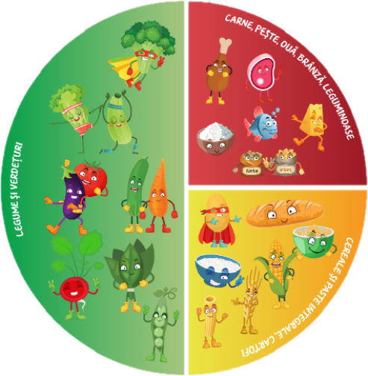
“Farfuria colorată, sănătoasă și bogată”
FARFURIA SĂNĂTOASĂ trebuie să conțină:
    JUMĂTATE FRUCTE ȘI LEGUME
    UN SFERT CARNE, PEȘTE, OUĂ, BRÂNZĂ, LEGUMINOASE (mazăre, fasole, linte etc)
    UN SFERT CEREALE ȘI PASTE INTEGRALE, CARTOFI

Slide 2
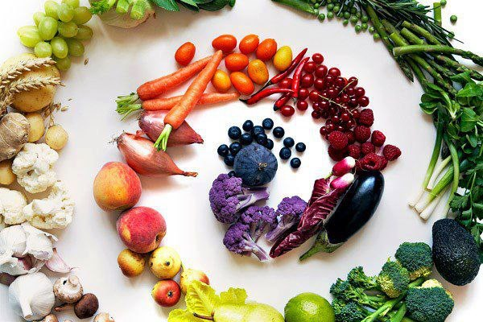
LEGUME ȘI FRUCTE
Colorează-ți farfuria cu legume și fructe de sezon, dulci și delicioase.
Încearcă legumele și fructele de la verde închis, cum este spanacul, mărul până la portocaliu, cum sunt morcovii, portocalele.

Slide 3
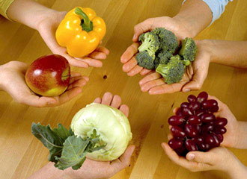
LEGUME ȘI FRUCTE
Consumă zilnic 5 PORȚII DE LEGUME ȘI FRUCTE ( 350 g).
O porție standard este de exemplu: 1 măr, 1 banană, 1 pară, ½ cană zmeură, cireșe, fructe tocate, suc de fructe fără zahăr, legume crude rase sau gătite, 5 fructe uscate.

Slide 4
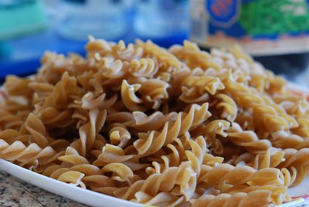
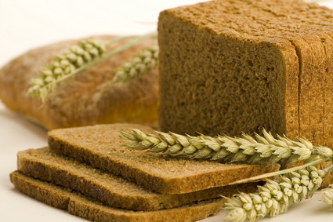
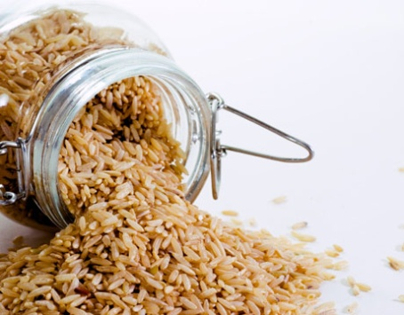
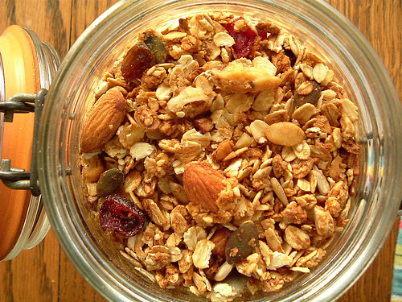
CEREALE
Începe ziua inteligent, mâncând cereale
Mănâncă mai ales cereale integrale

Slide 5
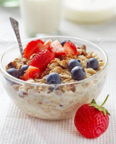
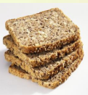
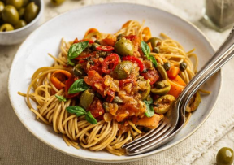
CEREALE
Consumă zilnic 4 PORȚII DE CEREALE (minimum 21 g cereale integrale).
O porție standard este de exemplu: o felie de pâine, ½ cană orez sau paste fierte, o cană fulgi de cereale.

Slide 6
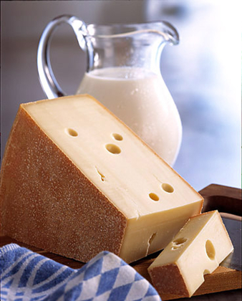
LAPTE ȘI PRODUSE LACTATE
Laptele și produsele lactate (iaurt, chefir, sana, unt, smântână, brânză)
sunt foarte bogate în calciu,
ne întăresc oasele și dinții,
ne fac mai rezistenți la boli,
ne ajută să creștem mari

Slide 7
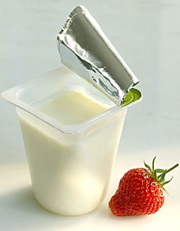
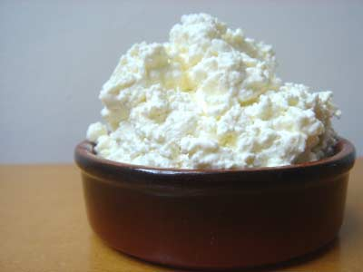
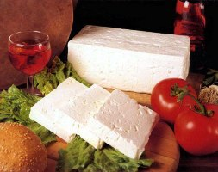
LAPTE ȘI PRODUSE LACTATE
Consumă zilnic 2 ½ PORȚII DE LAPTE ȘI PRODUSE LACTATE.
O porție standard este de exemplu: 1 cană lapte, ½ cană brânză de vaci semidegresată, 40 mg brânză procesată (cât o cutie de chibrituri).

Slide 8
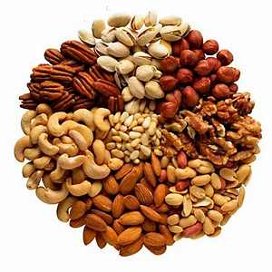
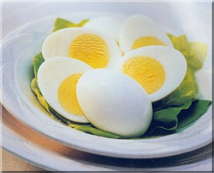
ALIMENTE CE CONȚIN PROTEINE
Mănâncă mai ales carne albă (pui, curcan, pește), mai rar carne roșie (porc, vită)
Carnea să fie gătită la cuptor, grătar sau fiartă, mai rar prăjită
Nucile, semințele, alunele sunt surse importante de proteine
Leguminoasele (fasole, mazăre, năut, soia, etc) sunt proteine vegetale
Ouăle conțin multe substanțe nutritive

Slide 9

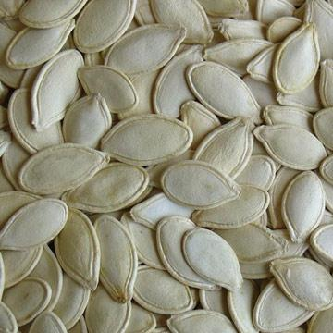
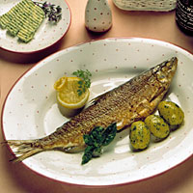
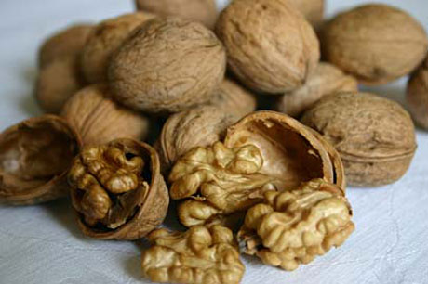
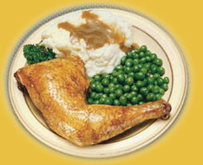
ALIMENTE CE CONȚIN PROTEINE
Consumă zilnic 3-4 PORȚII DE ALIMENTE PROTEICE (120-150 g).
O porție standard este de exemplu: 30 g carne slabă pui sau pește gătite, 1 ou, 1/4 cană fasole boabe, mazăre, linte, soia, 15 g nuci sau semințe.

Slide 10
GRĂSIMI
Consumă grăsimi bune pentru sănătate:
Uleiurile conțin vitamine și grăsimi necesare creșterii și funcționării organismului
Grăsimi bune sunt și în NUCI, PEȘTE gras (somon, macrou, hering), AVOCADO

Slide 11
EVITĂ GRĂSIMILE "ASCUNSE" ÎN MEZELURI, DULCIURI, FAST FOOD ȘI SEMIPREPARATE.

Slide 12
EVITĂ ZAHĂRUL ”ASCUNS” ÎN BĂUTURILE RĂCORITOARE

Slide 13
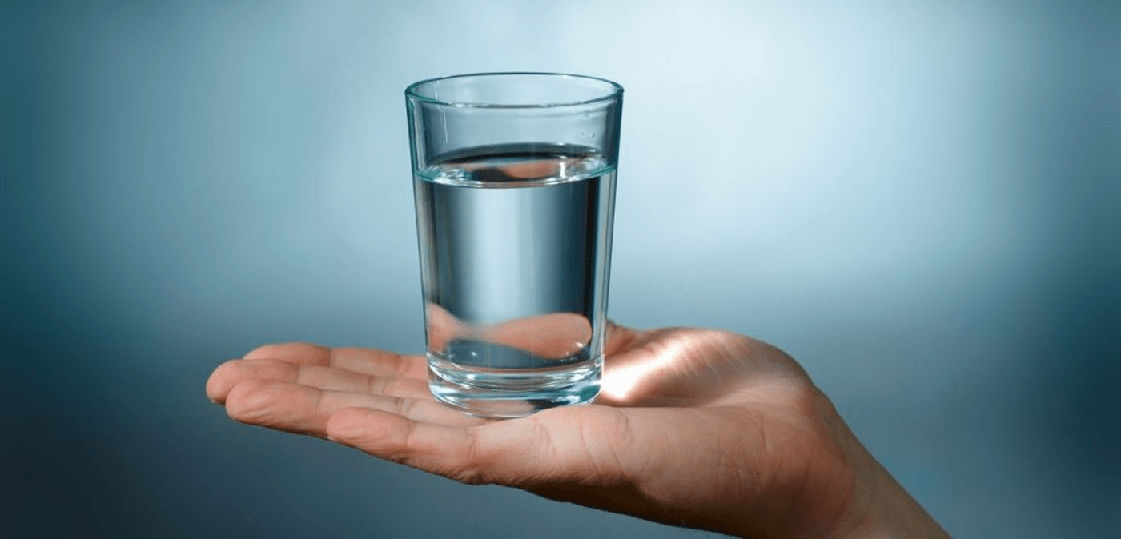
LICHIDE
Bea apă – cel puțin 4-5 căni pe zi.
Alege să bei ceai de plante, suc natural de fructe, dar nu foarte des (o cană/zi)
Evită sucurile cu adaus de zahăr.
DACĂ ÎȚI ESTE SETE, BEA APĂ, NU SUC!

Slide 14

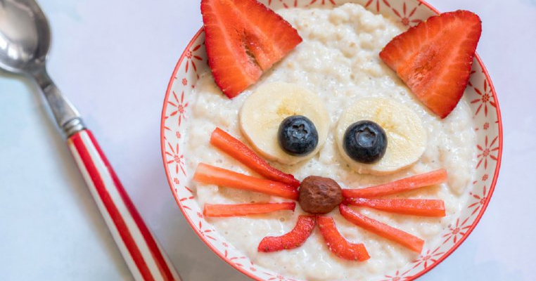

10 SFATURI CA SĂ CRESC MARE ȘI SĂNĂTOS
Să mă spăl pe mâini înainte de fiecare masă,
Să iau micul dejun în fiecare dimineață,
Să mănânc aproximativ la aceleași ore (mic dejun, prânz, cină)
Să mestec bine alimentele,
Să iau masa cât de des împreună cu ceilalți membri ai familiei,

Slide 15
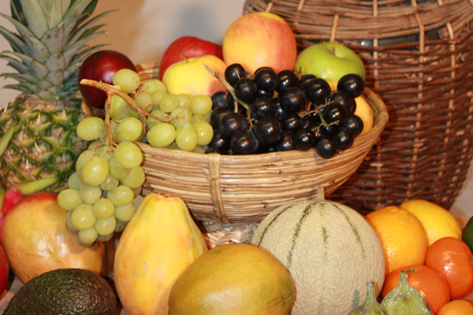

10 SFATURI CA SĂ CRESC MARE ȘI SĂNĂTOS
6. Să mănânc fructe și legume proaspete,
7. Să mănânc zilnic alimente din toate grupele,
8. Să evit excesul de grăsimi, zahăr și sare,
9. Să înlocuiesc bomboanele, prăjiturile, ciocolata cu fructe,
10. Să fac mișcare cel puțin 60 de minute pe zi.

Slide 16
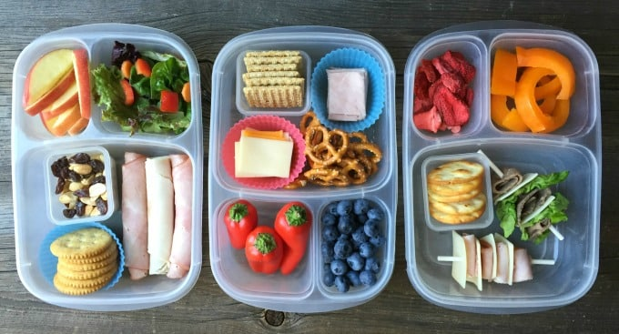
GUSTAREA DE LA ȘCOALĂ:

Slide 17
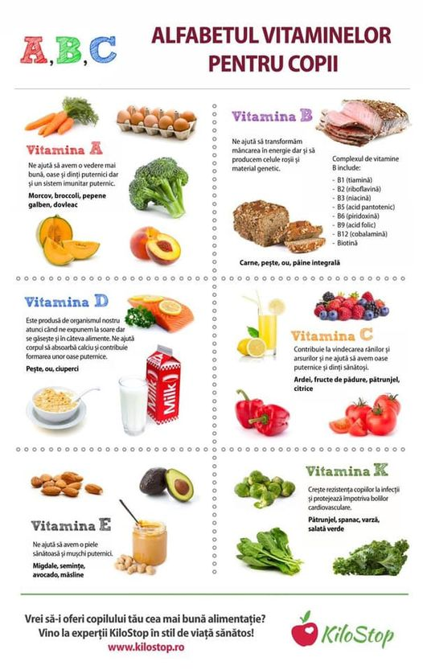

VITAMINE:

Slide 18


Slide 19

DACĂ MÂNÂNC SĂNĂTOS ȘI FAC MIȘCARE VOI PUTEA:
Să iau note mari !
Să mă joc mai mult !
Să am o viață fericită !

